Slide 1
Öppet hus Bälinge skola
Pernilla Jacobson
Bälinge skola
16 januari 2025

Slide 2
Presentation av oss
Catharina Pettersson förskoleklasslärare
Carina Carlsson förskoleklasslärare
Carolina Sharma mellanstadielärare
Erika Andersson Speciallärare
Mani Azimipour Lärare i fritidshem
Pernilla Jacobson biträdande rektor

Slide 3

Bälinge skolas vision
Det är viktigt för mig att det går bra för dig
Vår vision har vi med oss i mötet med elever, vårdnadshavare och kollegor.
Notes:
A-K

Slide 4
Skolan
Bälinge skolan har ca 375 elever fördelade på 15 klasser.
Skolan har ett elevhälsoteam med psykolog, kurator och speciallärare.
Rekrytering pågår av skolsköterska.
Fem byggnader:
Herrgården (förskoleklass och årskurs ett, fyra klasser samt lilla fritidshemmet)
I stora skolhuset årskurs två, tre och fyra, åtta klasser samt stora fritidshemmet, elevhälsa och bildsal. I bortre vinkeln är årskurs 5 tre klasser samt musiksal.
Slöjdsal, idrottshall och matsal.
Notes:
A-K

Slide 5
Tider på skolan
Skolan börjar 8.00 och slutar 13.20 för årskurs F-1
Årskurs 2-5 slutar 13.30
Årskurs fyra och fem slutar 15.00 på torsdagar.
Lunch 10.30-12.30
Mellanmål 14.00-14.45
Skolskjuts efter skoldagens slut.
Notes:
A-K

Slide 6
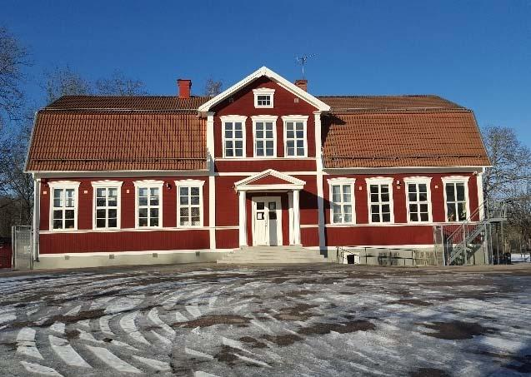
Herrgården- förskoleklass och årskurs 1
Notes:
Carina och Catharina

Slide 7
En dag i förskoleklass
Samling och arbetspass 08.00-08.55
Fruktstund och högläsning 8.55-9.10
Förmiddagsrast 09.10 – 09.50
Lektion 09.50-10.30
Lunch och rast 10.30 – 12.00
Lektion 12.00-13.20
Fritids 13.20-17.00
Mellanmål 14.00 - 14.30​
Utelek 14.30 - 15.00​
Aktivitet på fritids 15.00 - 16.00 (Hämta innan eller efter aktiviteten)
Notes:
Carina och Chatarina

Slide 8
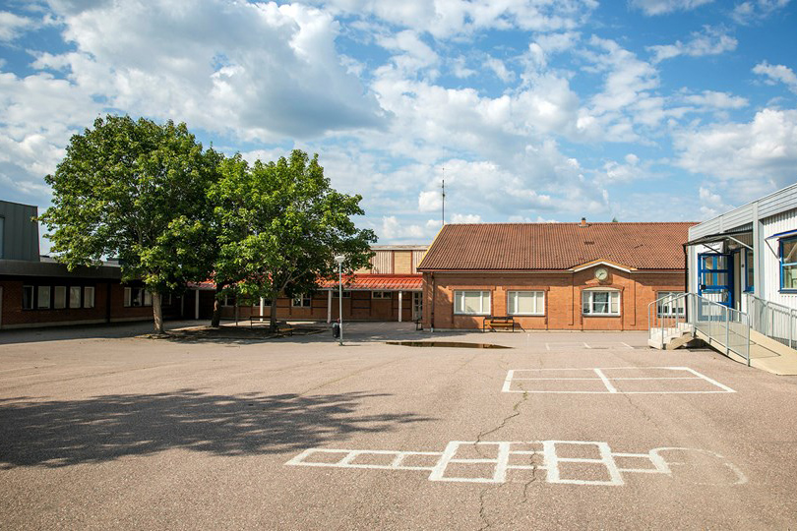
Årskurs 4 hus 5
Notes:
Carolina

Slide 9
En dag på mellanstadiet
8.00 skolstart och lektion
9.30-9.50 rast
9.50 lektion
11.10/ 11.40 lunch och lunchrast
12.10 lektion
13.30 rast eller slut för dagen
15.00 slut för dagen torsdag
13.30 fritidsklubb om man vill – behöver ansöka om plats. Är inte en del av skolans verksamhet.
Notes:
Carolina

Slide 10
Rast
På rasterna har vi TL ledare som är elever i årskurs 3-5 som leder gemensamma lekar på rasten där inkludering och trygghet är viktigt.
Alla ska ha något att välja på att göra på rasten.
Här kan du läsa mer om TL Trivselledare.se
Notes:
Pernilla

Slide 11
Elevhälsoteamet
Elevhälsoteamet arbetar på flera olika plan.
Speciallärare är främst inriktade på kunskaper och att alla elever ska klara målen samt utmanas på sin kunskapsnivå.
Kurator och psykolog arbetar med elevernas trygghet och trivsel och leder arbetet med vår plan för diskriminering och kränkande behandling.
De leder även arbetet med IBIS. Här kan du läsa mer om IBIS https://pedagog.uppsala.se/resurser-for-undervisning/ibis-for-grundskolan/
Skolsköterskan arbetar med vaccinationer och hälsoundersökningar samt lättare sjukvård.

Slide 12
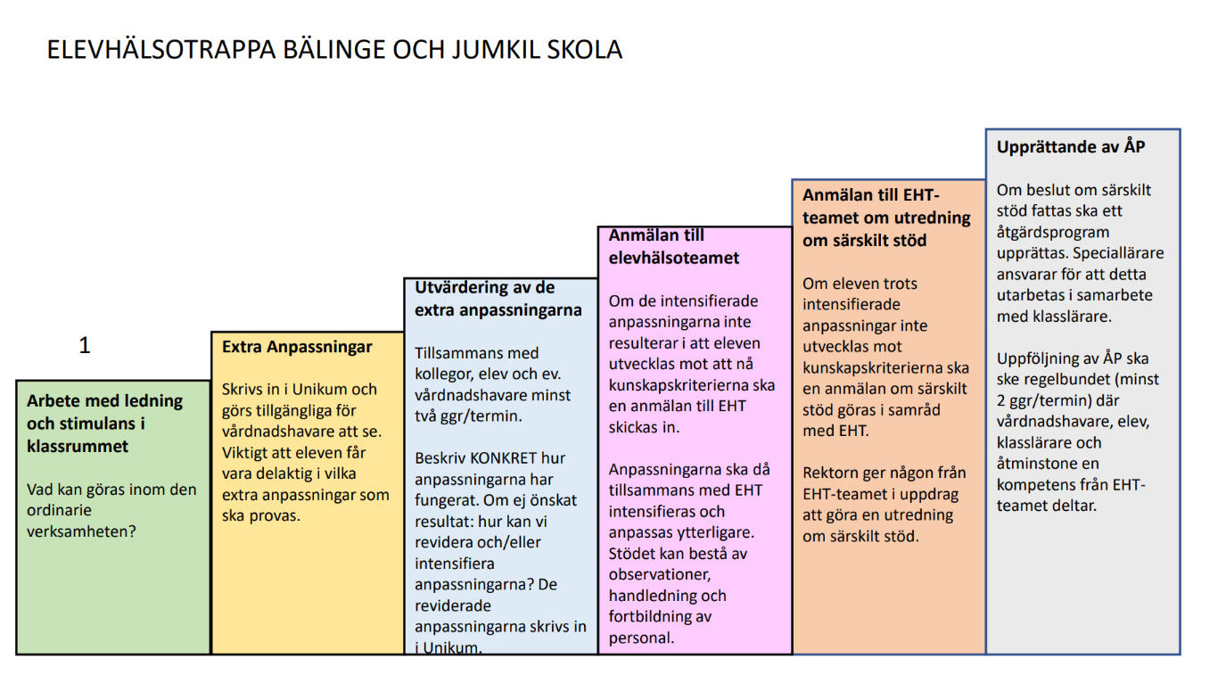
Elevhälsoteam
Notes:
Erika

Slide 13
Fritidshemmet
Eget kapitel i läroplanen
Tre lärare i fritidshemmet med ansvar för utbildningen
Uppdelat på två, lilla och stora regnbågen.
Olika teman varje eftermidddag och även TL aktiviteter.
Notes:
Linda / Mani

Slide 14
Elevråd och klassråd
Klassråd – alla kan säga vad de tycker.
Representanter från varje årskurs samlar ihop åsikter till elevråd.
Syfte att skapa delaktighet och inflytande och beakta elevernas åsikter i utbildningen .
Notes:
A-K

Slide 15
Vad är extra bra på Bälinge skola?
Fantastiska lärare med hög kompetens
IBIS – värdegrundsarbete och elevinflytande
Trivselledare på raster som leder leker.
Undervisningen utgår från forskning
Engagerad personal
KL Kooperativt lärande
Elevråd tillsammans med rektor för samtliga årskurser
Notes:
A-K

Slide 16
Vad händer om ni väljer Bälinge skola?
Föräldramöte i maj med dialog kring klassindelningar.
Inbjudan till besöksdag 3 juni.
Lärare från förskoleklass hälsar på nya elever till förskoleklass.
Inskolning vid skolstart.
Föräldramöte i höst.

Slide 17
Att tänka på vid val av skola
Båda vårdnadshavarna måste godkänna valet till skolan.
11 mars får man besked
Båda vårdnadshavarna måste godkänna platsen.
Därefter väljer man fritidshem.
Båda måste godkänna ansökan till fritidshem.
Då får man besked efter det.
Båda vårdnadshavarna måste godkänna platsen.
Obs! Var noga med datum för när fritids ska börja gälla!
Rekommendation är att börja på fritids efter inskolningen på skolan.

Slide 18
Kontaktmöjligheter vid ytterligare frågor
Den mesta av informationen finns på Bälinges hemsida.
Anna-Kari Palm rektor anna-kari.palm@uppsala.se
Pernilla Jacobson biträdande rektor pernilla.jacobson@uppsala.se
Administratör Marko marko.palosaari@uppsala.se

Slide 19
Rundtur i skolans lokaler och möjlighet till frågor.
Mellanstadiet följer med Carolina och Erika
Förskoleklasselever följer med Mani, Catharina och Carina

